Slide 1
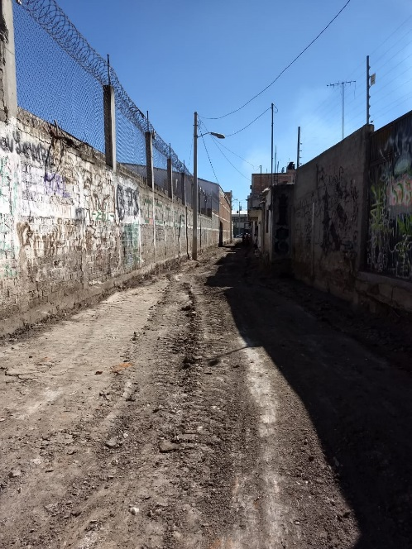
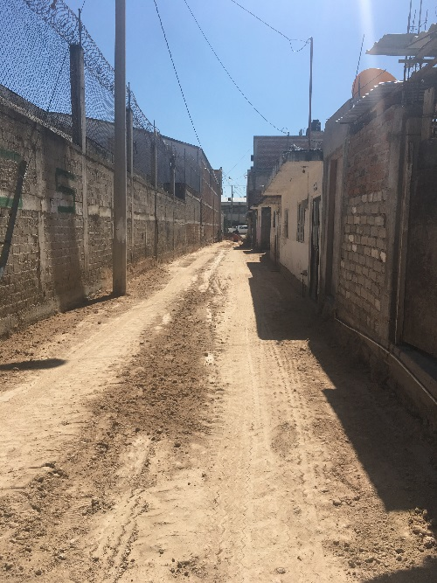
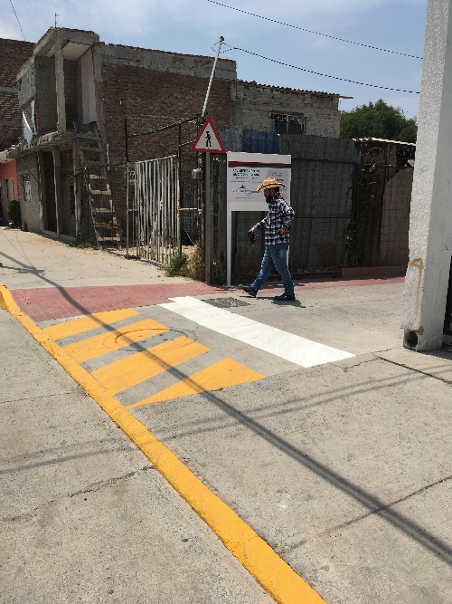
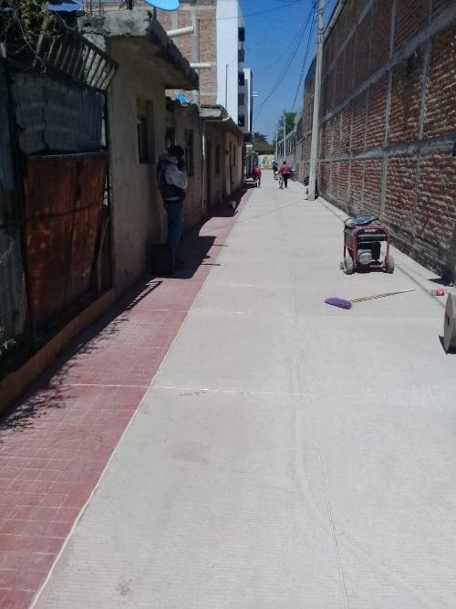
PAVIMENTACIÓN DEL ANDADOR OBREGON
PRESUPUESTO DE LA OBRA con IVA : $ 614,060.64
DESCRIPCION DE LOS TRABAJOS
TRAZO Y NIVELACION
EXCAVACIONES, CARGA Y ACARREO
MEJORAMIENTO
BASES Y SUB BASES
PAVIMENTO
SEÑALETICA
SAN FRANCISCO DEL RINCÓN, GTO.

